Slide 1
LOS ABOGADOS EN EL MUNDO
CONSIDERACIONES JUSFILOSOFICAS

Slide 2
Va un abogado con su hijo a su hacienda ganadera.
El hijo le pregunta al abogado:
- Papá, papá, todo lo que veo a mi alrededor es ganado.
-¡No hijo, es robado!

Slide 3
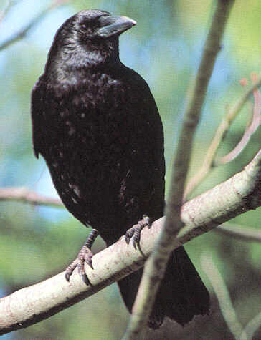
¿En qué se diferencia un abogado de un cuervo?
En que uno es rapaz, ladrón y traicionero, y si puede te saca los ojos,
… y el otro es un inocente pajarito negro.

Slide 4
Un campesino pasa frente a una lápida que dice: Aquí yace un abogado, un hombre honrado, un hombre íntegro.
El campesino se persigna y dice asustado:
¡Vírgen Santísima, enterraron a tres hombres en la misma fosa!

Slide 5
Durante el juicio le pregunta el juez al acusado:
- ¿Y cómo se las arregló usted para abrir la caja fuerte en sólo 15 minutos?
- Señor Juez, yo no doy clases gratis.

Slide 6
Pregunta el juez al acusado:
- ¿Así que robó las barras de pan porque tenía hambre?
- Sí señor juez.
- ¿Y por qué además se llevó el dinero que había en la caja?
- Porque no sólo de pan vive el hombre.

Slide 7
Se encuentran dos abogados y uno le dice al otro:
¿Vamos a tomar algo?
-Bueno, ¿De quién?

Slide 8
En una cátedra de la carrera de Derecho le dice el profesor a los estudiantes:
“ Hijos míos, recuerden que cuando sean abogados, los casos a veces se ganan y a veces se pierden, pero siempre se cobran.”

Slide 9
Un abogado tomaba el sol en un parque, cuando se le acerca una señora y le pregunta:
- ¿Qué hace?
- Aquí robándole unos rayitos al sol.
- Usted, abogado, siempre trabajando a toda hora, ¿No?

Slide 10



Accede a la sección que desees desde aquí:
Propia Creación
De la Red
Dedicatorias | Fechas Especiales | Graciosos
Historia y Arte | Lugares | Musicales
Naturaleza y Ciencias | Política | Reflexión
Religiosos | Románticos | Salud
Dedicatorias | Fechas Especiales | Graciosos
Historia y Arte | Lugares | Musicales
Naturaleza y Ciencias | Política | Reflexión
Religiosos | Románticos | Salud
Si deseas recibir pps periódicamente en tu correo electrónico subscríbete aquí:

